Slide 1


Chủ đề: VẺ ĐẸP QUANH EM
Lũy tre – Luyện tập
Bài
8

Slide 2

Thứ năm ngày 17 tháng 2 năm 2022
Tiếng Việt
Mở ǟộng vốn từ về thiên nhiên.
Câu nêu đặc điểm.

Slide 3

YÊU CẦU CẦN ĐẠT
- Phát triển vốn từ về thiên nhiên (từ chỉ sự vật và từ chỉ đặc điểm).
- Củng cố về câu nêu đặc điểm.

Slide 4









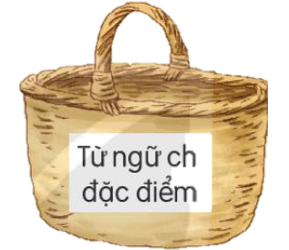
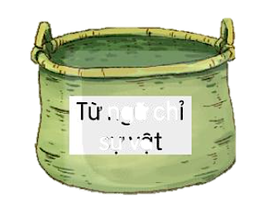
1. Xếp các từ ngữ dưới đây vào nhóm thích hợp:
Từ ngữ chỉ
sự vật
Từ ngữ chỉ
đặc điểm

Slide 5
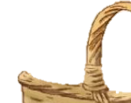
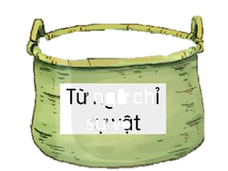
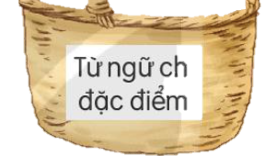
2. Ghép từ ngữ chỉ sự vật với từ ngữ chỉ đặc điểm ở bài 1 để tạo 3 câu.
Từ ngữ chỉ
sự vật
Từ ngữ chỉ
đặc điểm

Slide 6
2. Ghép từ ngữ chỉ sự vật với từ ngữ chỉ đặc điểm ở bài 1 để tạo 3 câu.
Từ ngữ chỉ
sự vật
Từ ngữ chỉ
đặc điểm
Notes:
Hướng dẫn chơi: HS chọn mỗi cột 1 từ, GV ấn vào các từ để từ bay xuống khung xanh → ghép thành câu.
Để các từ trở về vị trí cũ, GV ấn lại vào từ trong khung xanh.
Tương tự với các lượt khác.

Slide 7









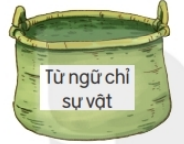
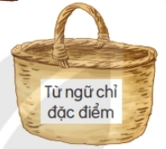
2. Ghép từ ngữ chỉ sự vật với những từ ngữ chỉ đặc điểm ở bài tập số 1 để tạo thành 3 câu.
M: Bầu trời trong xanh.

Slide 8
2. Ghép từ ngữ chỉ sự vật với những từ ngữ chỉ đặc điểm ở bài tập số 1 để tạo thành 3 câu.
M: Bầu trời trong xanh.
Nương lúa vàng óng.
Ngôi sao lấp lánh.
Lũy tre xanh.

Slide 9
Thứ năm ngày 17 tháng 2 năm 2022
Tiếng Việt
Mở ǟộng vốn từ về thiên nhiên.
Câu nêu đặc điểm.
Bài 2. Ghép từ ngữ để tạo câu:
Ngôi sao lấp lánh.
Nương lúa vàng óng.
Dòng sông trong xanh.

Slide 10
3. Hỏi đáp về đặc điểm của các sự vật ngôi sao, dòng sông, nương lúa, bầu trời.
M: - Bầu trời thế nào?
- Bầu trời cao vời vợi
Ngôi sao thế nào?
- Ngôi sao sáng lấp lánh.
Dòng sông thế nào?
- Dòng sông quanh co uốn khúc.
Nương lúa thế nào?
- Nương lúa xanh mơn mởn.

Slide 11
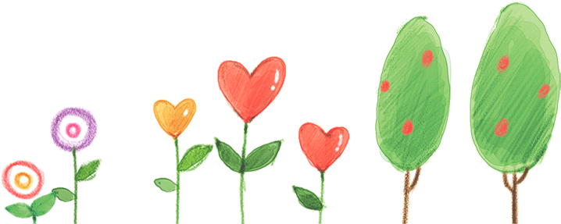
Tạm biệt và hẹn gặp lại
các con vào những tiết học sau!

Slide 12
YÊU CẦU CẦN ĐẠT
- Phát triển vốn từ về thiên nhiên (từ chỉ sự vật và từ chỉ đặc điểm).
- Củng cố về câu nêu đặc điểm.

